Slide 1


សូមស្វាគមន៍

Slide 3
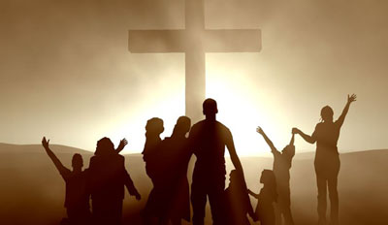
ព្រះគ្រីស្ទអើយចាំង

Slide 4
ព្រះគ្រីស្ទអើយចាំង
ជះសិរីល្អដល់ទឹកដីយើងខ្ញុំ

Slide 5
ព្រះវិញ្ញាណអើយបក់
បក់បញ្ឆេះចិត្តខ្ញុំ

Slide 6
ទន្លេអើយហូរ
ហូរនាំព្រះគុណស្រោចស្រព

Slide 7
ជនជាតិខ្ញុំ សូមមានបន្ទូល
ហើយសូមឲ្យមានពន្លឺ

Slide 8
ព្រះគ្រីស្ទអើយចាំង
ជះសិរីល្អដល់ទឹកដីយើងខ្ញុំ

Slide 9
ព្រះវិញ្ញាណអើយបក់
បក់បញ្ឆេះចិត្តខ្ញុំ

Slide 10
ទន្លេអើយហូរ
ហូរនាំព្រះគុណស្រោចស្រព

Slide 11
ជនជាតិខ្ញុំ សូមមានបន្ទូល
ហើយសូមឲ្យមានពន្លឺ

Slide 13
ខ្ញុំនឹងថ្វាយបង្គំព្រះអង្គ

Slide 14
ខ្ញុំនឹងថ្វាយបង្គំព្រះអង្គអោយអស់ពីចិត្ត
ខ្ញុំនឹងច្រៀងចម្រៀងសរសើរ

Slide 15
ខ្ញុំនឹងថ្វាយបង្គំព្រះអង្គអោយអស់ពីចិត្ត
ខ្ញុំនឹងច្រៀងសរសើគ្រប់ពេលវេលា

Slide 16
ព្រោះទ្រង់ជាព្រះ គង់ដ៏រុងរឿង
ព្រះនាមទ្រង់សក្ត័សមឲ្យយើងសរសើរ

Slide 17
សូមអោយចិត្តខ្ញុំបាន បរិសុទ្ធចំពោះព្រះអង្គ
ពេលខ្ញុំថ្វាយបង្គំទ្រង់អោយអស់ពីចិត្ត

Slide 18
ខ្ញុំនឹងថ្វាយបង្គំព្រះអង្គអោយអស់ពីចិត្ត
ខ្ញុំនឹងច្រៀងចម្រៀងសរសើរ

Slide 19
ខ្ញុំនឹងថ្វាយបង្គំព្រះអង្គអោយអស់ពីចិត្ត
ខ្ញុំនឹងច្រៀងសរសើគ្រប់ពេលវេលា

Slide 20
ព្រោះទ្រង់ជាព្រះ គង់ដ៏រុងរឿង
ព្រះនាមទ្រង់សក្ត័សមឲ្យយើងសរសើរ

Slide 21
សូមអោយចិត្តខ្ញុំបាន បរិសុទ្ធចំពោះព្រះអង្គ
ពេលខ្ញុំថ្វាយបង្គំទ្រង់អោយអស់ពីចិត្ត

Slide 23
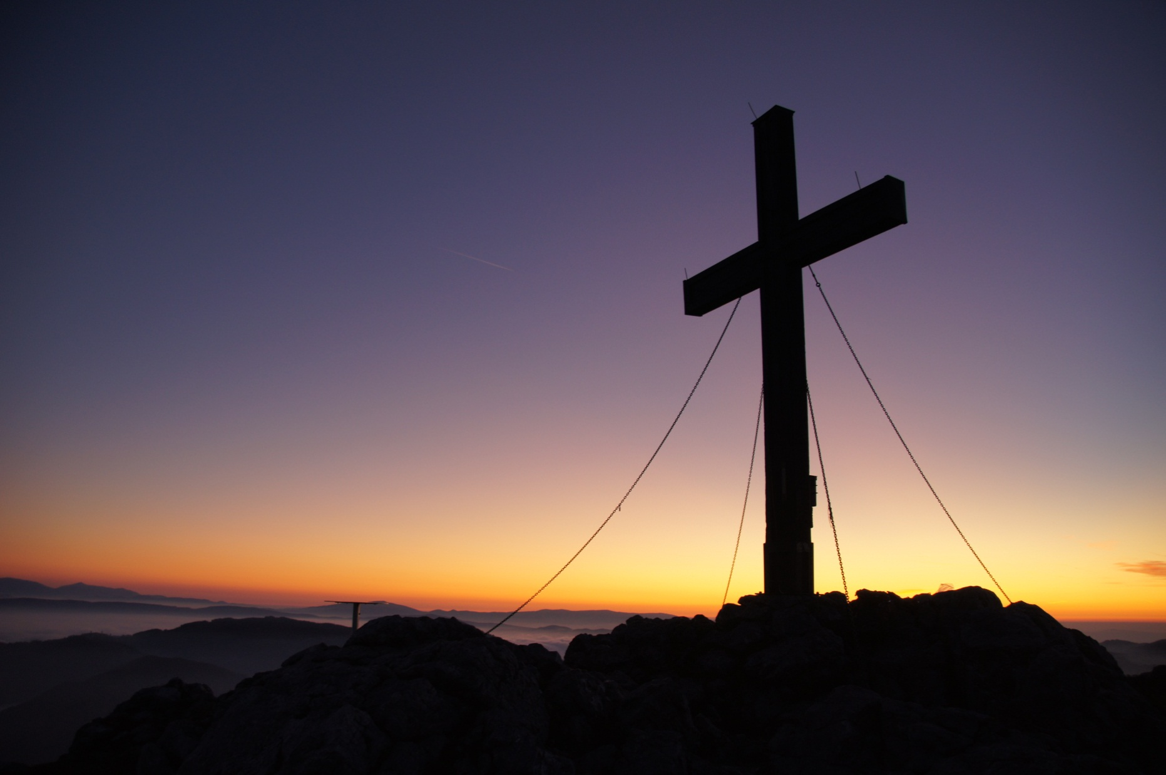
សូមទ្រង់យាងមក

Slide 24
ក្សត្រា..សូមទ្រង់យាង
ចូលមកគង់ក្នុងដួងចិត្តខ្ញុំ

Slide 25
សូមសោយរាជ្យ លើបល្ល័ង្គឧត្តម
យើងខ្ញុំថ្វាយដួងចិត្តដល់ទ្រង់

Slide 26
ក្សត្រា..សូមទ្រង់យាង
ចូលមកគង់ក្នុងដួងចិត្តខ្ញុំ

Slide 27
សូមសោយរាជ្យ លើបល្ល័ង្គឧត្តម
យើងខ្ញុំថ្វាយដួងចិត្តដល់ទ្រង់

Slide 28
យាងមក យាងមក ហើយគង់នៅទីនេះ
ព្រះគ្រីស្ទជាម្ចាស់ស្តេចលើក្សត្រទាំងអស់

Slide 29
យាងមកហើយសូមគង់នៅទីនេះចុះ
ឱ ព្រះអម្ចាស់សូមយាងចូលមក

Slide 31
សូមទ្រង់យាងមក
ហើយសោយរាជ្យឥទ្បូវនេះ

Slide 32
សូមទ្រង់យាងមក
ហើយសោយរាជ្យ ឥទ្បូវនេះ

Slide 33
យើងខ្ញុំរង់ចាំព្រះវត្តមានទ្រង់

Slide 35
យាងមក យាងមក ហើយគង់នៅទីនេះ
ព្រះគ្រីស្ទជាម្ចាស់ស្តេចលើក្សត្រទាំងអស់

Slide 36
យាងមកហើយសូមគង់នៅទីនេះចុះ
ឱ ព្រះអម្ចាស់សូមយាងចូលមក

Slide 38
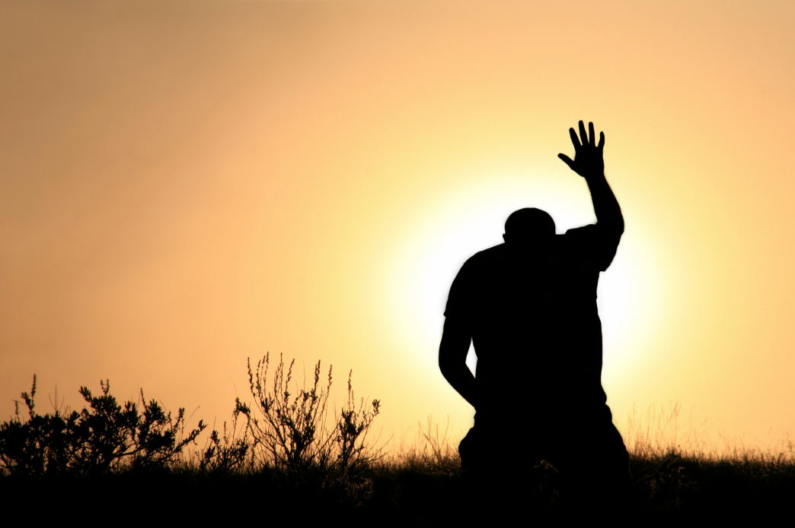
អរព្រះគុណ

Slide 39
អរព្រះគុណ ដោយកត្តញ្ញូបំផុត
អរព្រះគុណ ដល់ព្រះបរិសុទ្ធ

Slide 40
អរព្រះគុណ ព្រោះទ្រង់ប្រទាន
ព្រះបុត្រយេស៊ូវ...ដល់យើង

Slide 41
អរព្រះគុណ ដោយកត្តញ្ញូបំផុត
អរព្រះគុណ ដល់ព្រះបរិសុទ្ធ

Slide 42
អរព្រះគុណ ព្រោះទ្រង់ប្រទាន
ព្រះបុត្រយេស៊ូវ...ដល់យើង

Slide 43
ចូរអោយ ពួកអ្នកខ្សោយពោលថា
ខ្លួនខ្លាំង អ្នកក្រផងពោលថា ខ្លួនមាន

Slide 44
ដោយព្រោះព្រះបានរៀបផ្លូវសង្រ្គោះ
ដល់យើង

Slide 45
ចូរអោយ ពួកអ្នកខ្សោយពោលថា
ខ្លួនខ្លាំង អ្នកក្រផងពោលថា ខ្លួនមាន

Slide 46
ដោយព្រោះព្រះបានរៀបផ្លូវសង្រ្គោះ
ដល់យើង

Slide 47
អរព្រះគុណ

Slide 49
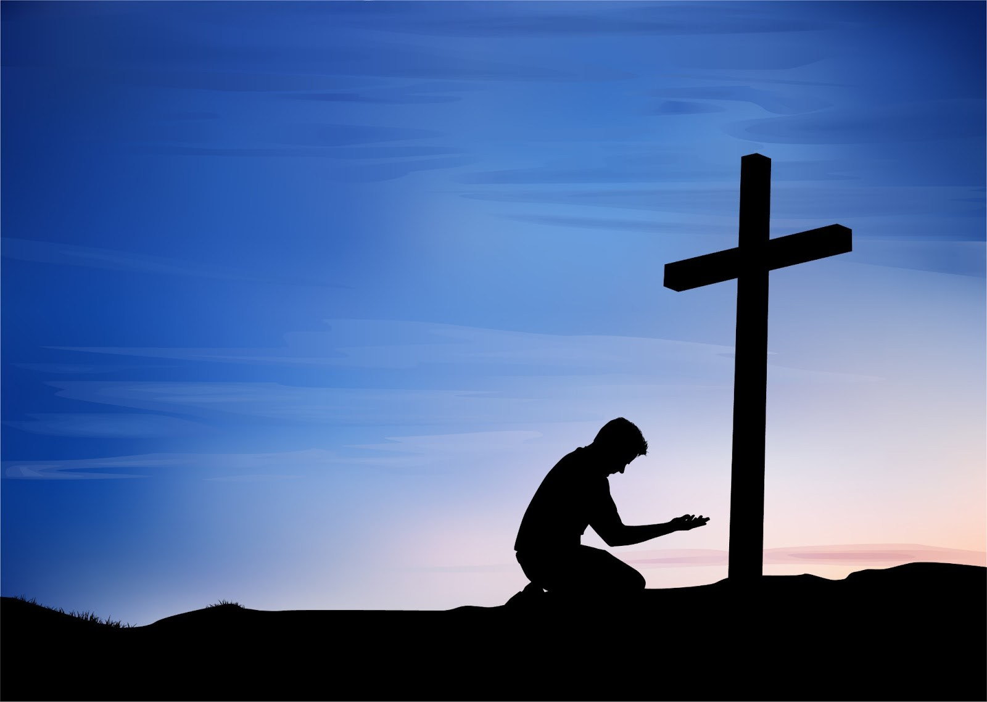
ពីព្រោះព្រះអម្ចាស់ទ្រង់ល្អ

Slide 50
១. ម្នាលបណ្តាលជននៅផែនដីអើយ
ចូរបន្លឺថ្វាយជាពាក្យអំណរ
(អឺយជាពាក្យអំណរ)

Slide 51
ម្នាលបណ្តាលជននៅផែនដីអើយ
ចូរបន្លឺថ្វាយជាពាក្យអំណរ

Slide 52
ចូរថ្វាយបង្គំព្រះដោយស្មោះសរ
*ពីព្រោះទ្រង់ល្អ នឹងយើងខ្ញុំណាស់ (ស្ទួន)

Slide 53
២. ចូរបម្រើទ្រង់ដោយអរសប្បាយ
ចូរស្រែកច្រៀងថ្វាយ នៅចំពោះព្រះ
(អឺយនៅចំពោះព្រះ)

Slide 54
ចូរបម្រើទ្រង់ដោយអរសប្បាយ
ចូរស្រែកច្រៀងថ្វាយ នៅចំពោះព្រះ

Slide 55
ពីព្រោះទ្រង់ល្អនឹងយើងខ្ញុំណាស់
*ចូរច្រៀងថ្វាយព្រះ ដោយស្មោះពីចិត្ត
(ស្ទួន)

Slide 56
៣. ចូរដឹងថាទ្រង់ជាអាទិករ
បង្កើតយើងមក ជារាស្ត្រពិសិដ្ឋ
(អឺយជារាស្ត្រពិសិដ្ឋ)

Slide 57
ចូរដឹងថាទ្រង់ជាអាទិករ
បង្កើតយើងមក ជារាស្ត្រពិសិដ្ឋ

Slide 58
យើងរាល់គ្នាជា រាស្ត្រព្រះអង្គពិត
*ចូរយើងថ្វាយចិត្ត ស្នេហ៍ស្និទ្ធភក្តី
(ស្ទួន)

Slide 59
ភ្លេង...

Slide 60
៤. ចូរចូលច្រកទ្រង់ដោយអរព្រះគុណ
ហើយចូលព្រះលាន ដោយច្រៀងបទថ្មី
(អឺយដោយច្រៀងបទថ្មី)

Slide 61
ចូរចូលច្រកទ្រង់ដោយអរព្រះគុណ
ហើយចូលព្រះលាន ដោយច្រៀងបទថ្មី

Slide 62
ច្រៀងបទសរសើរព្រះដ៏មានជ័យ
*យើងច្រៀងរាល់ថ្ងៃ ថ្វាយព្រះអម្ចាស់
(ស្ទួន)

Slide 63
៥. ពីព្រោះព្រះអម្ចាស់យើងទ្រង់ល្អ
ក្តីស្នេហ៍ទ្រង់ក៏ មិនប្រែក្រទ្បាស់
(អឺយមិនប្រែក្រទ្បាស់)

Slide 64
ពីព្រោះព្រះអម្ចាស់យើងទ្រង់ល្អ
ក្តីស្នេហ៍ទ្រង់ក៏ មិនប្រែក្រទ្បាស់

Slide 65
ព្រះទ័យសប្បុរសនឹងយើងខ្ញុំណាស់
*មិនចេះប្រែផ្លាស់ អស់កល្បជានិច្ច
(ស្ទួន)

Slide 67
សូមព្រះប្រទានពរ

